Slide 1
PLague Inc
Григорьева Саша, Якуничева Тася

Slide 2
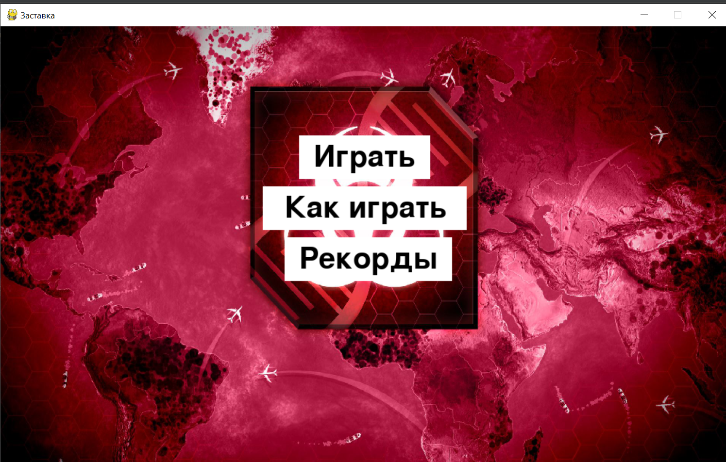
Заставка
Заставка включает в себя три раздела: играть, как играть и рекорды

Slide 3
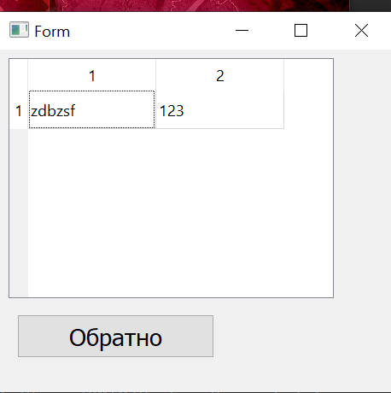
Результаты
Qt окно с базой данной

Slide 4
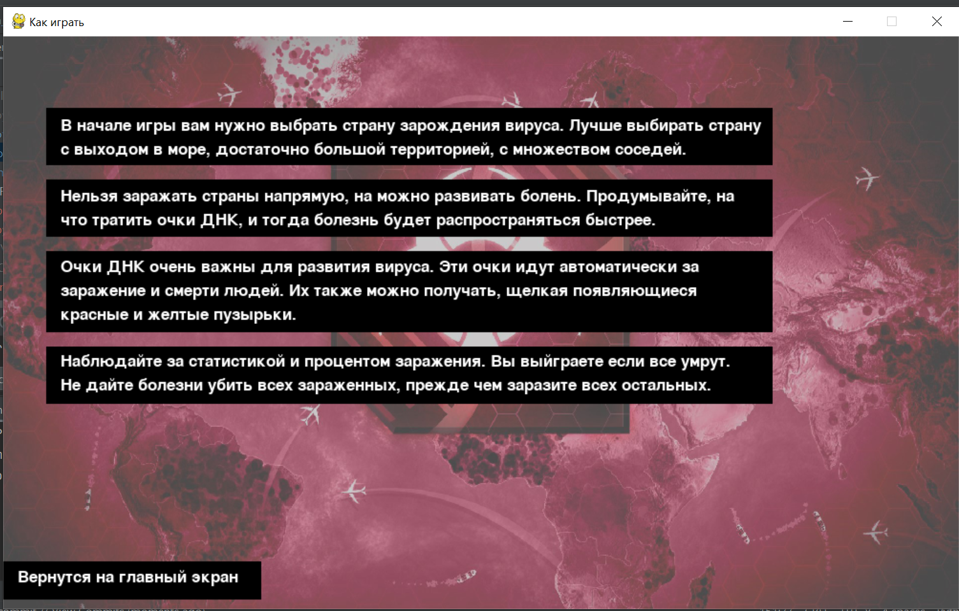
Как играть
Объяснение правил игры

Slide 5
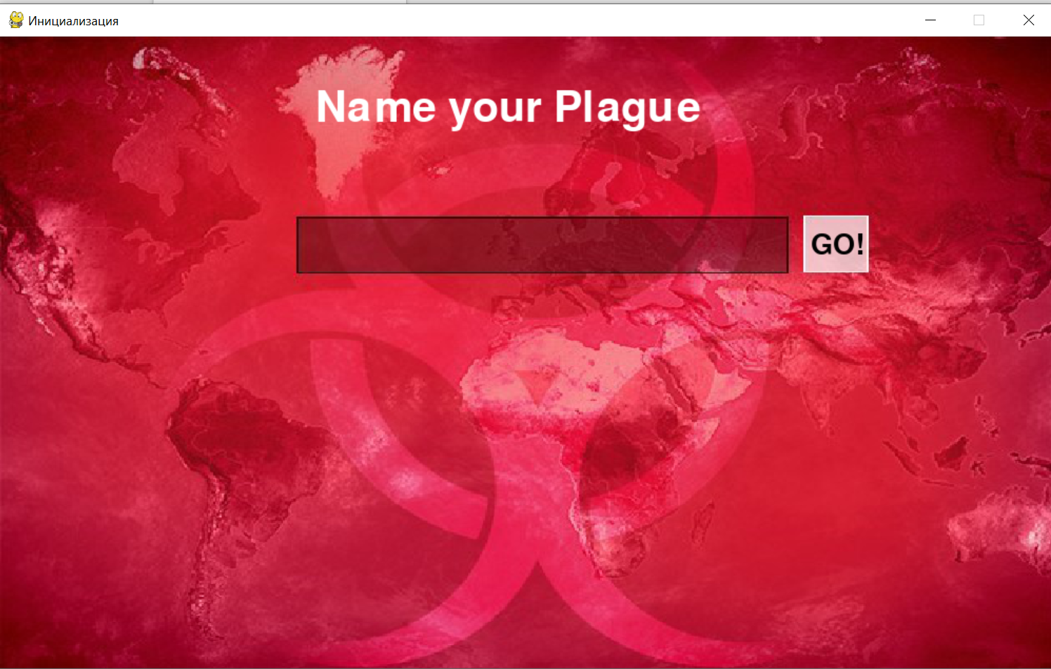
Введение имени
Пользователь должен придумать и ввести название вируса

Slide 6
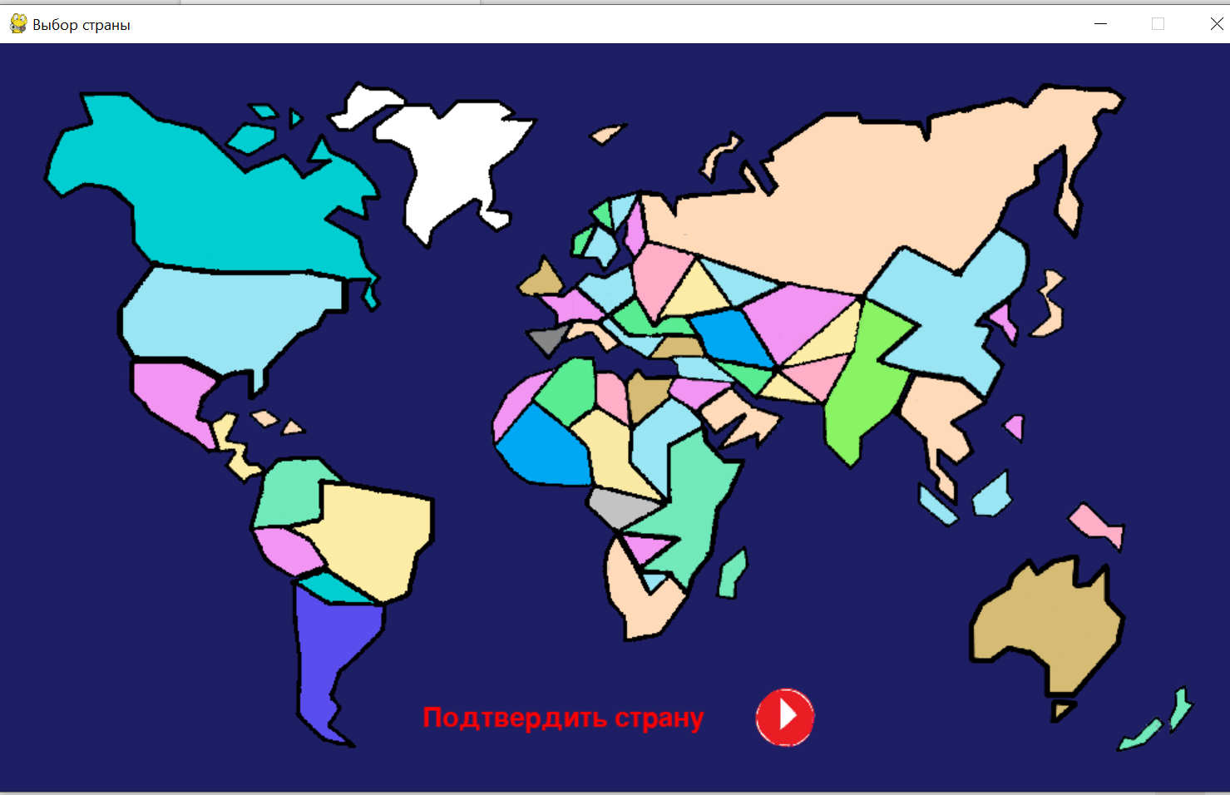
Первая страна
Выбор страны, в которой начнёт развиваться вирус

Slide 7
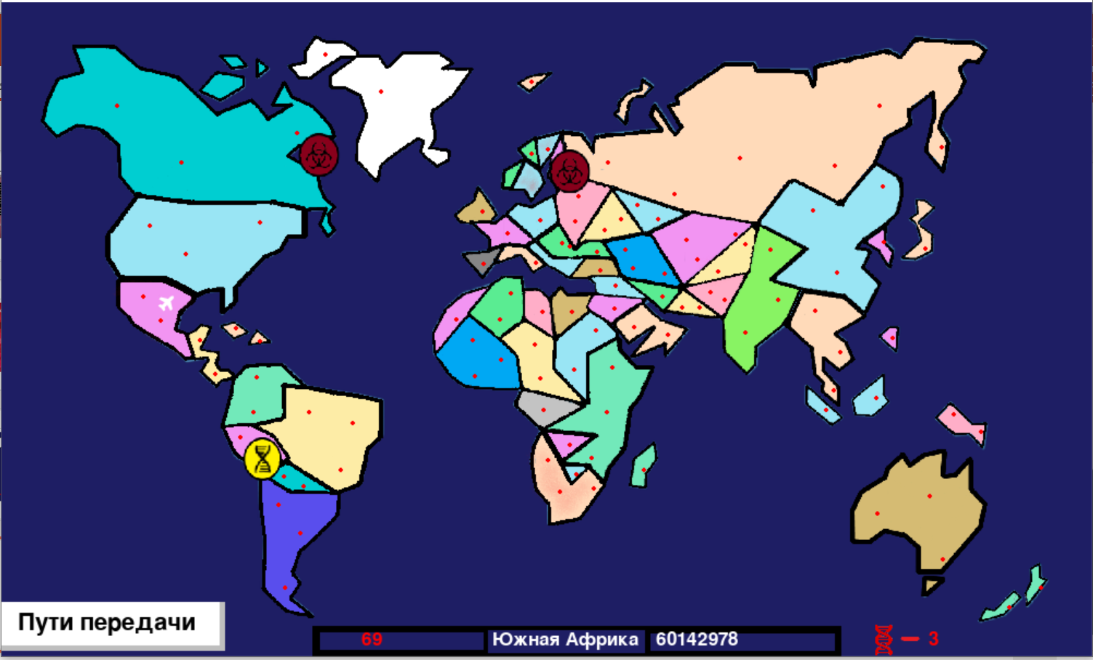
Основной экран
Основная игра

Slide 8
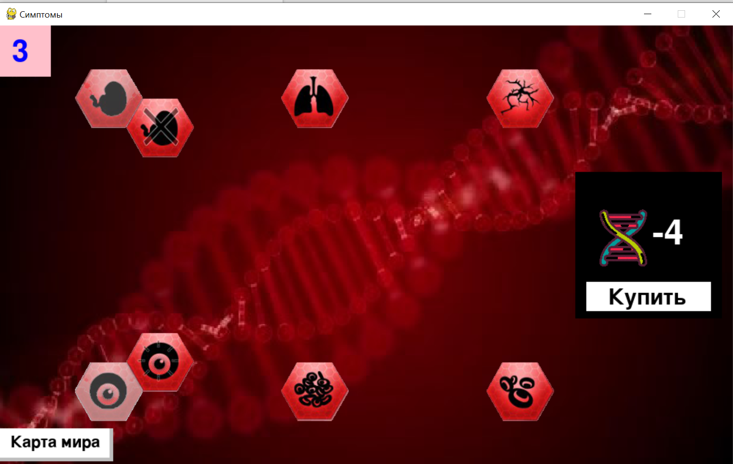
Симптомы
Улучшение симптомов способствует более быстрому

Slide 9
Заключение

